Slide 1
연습문제

Slide 2
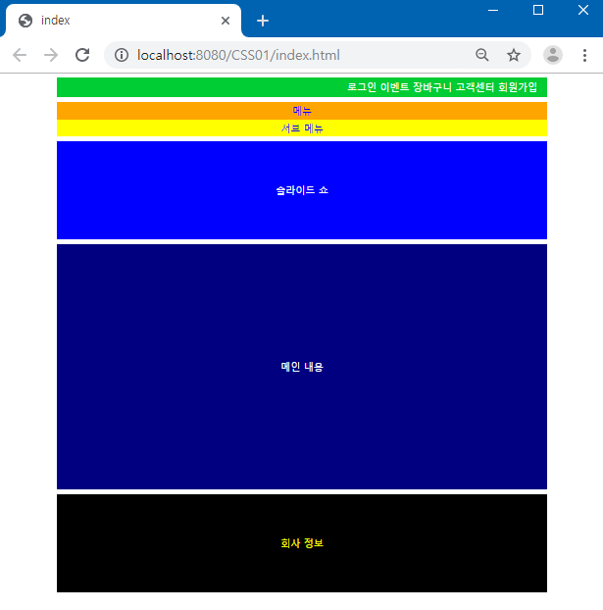
Index.html 파일에 css 적용 연습
css를 적용하여 아래 이미지와 비슷한 형태의 출력을 생성해보세요

Slide 3
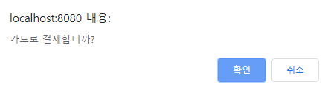
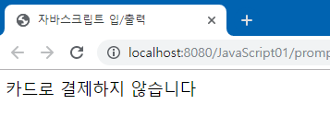
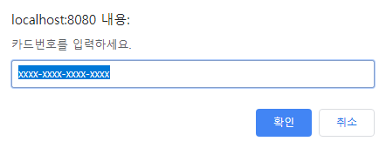
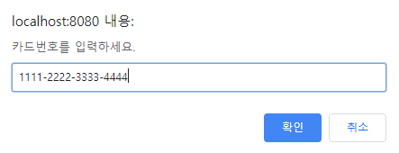
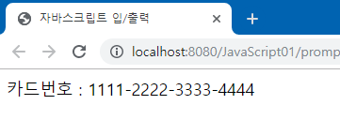
연습문제 (promptEx.html)
다음과 같이 [확인] 버튼 누르면 카드번호 입력 받아서 출력하는 프로그램 작성

Slide 4
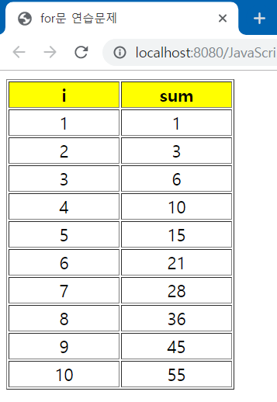
for 문 연습문제 (forEx2.html)
다음과 같이 i값과 sum값을 테이블 형태로 출력

